Slide 1
学生使用手册

Slide 2
一、电脑端操作手册

Slide 3
1、运行环境、登录
运行环境
推荐浏览器为：谷歌、火狐。
推荐分辨率为1920*1680
学生登录
学生登录地址：http://xxpt.hbwgydx.com/
20、21、22、24、25级学生默认用户名：身份证号；
23级学生默认用户名：学号；
所有学生默认密码：身份证后6位；

Slide 4
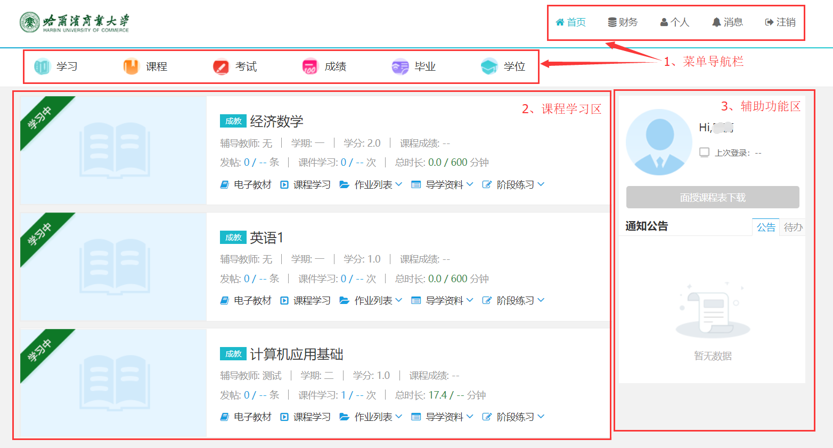

2、首页

Slide 5
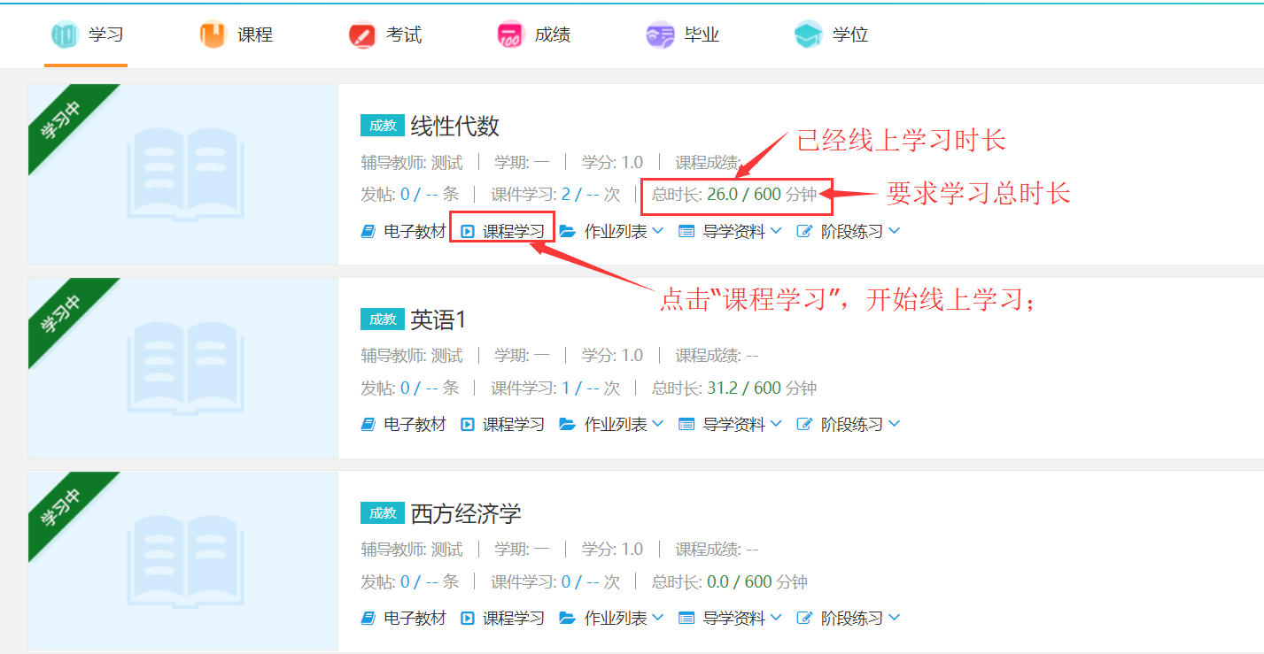
3、看课学习

Slide 6
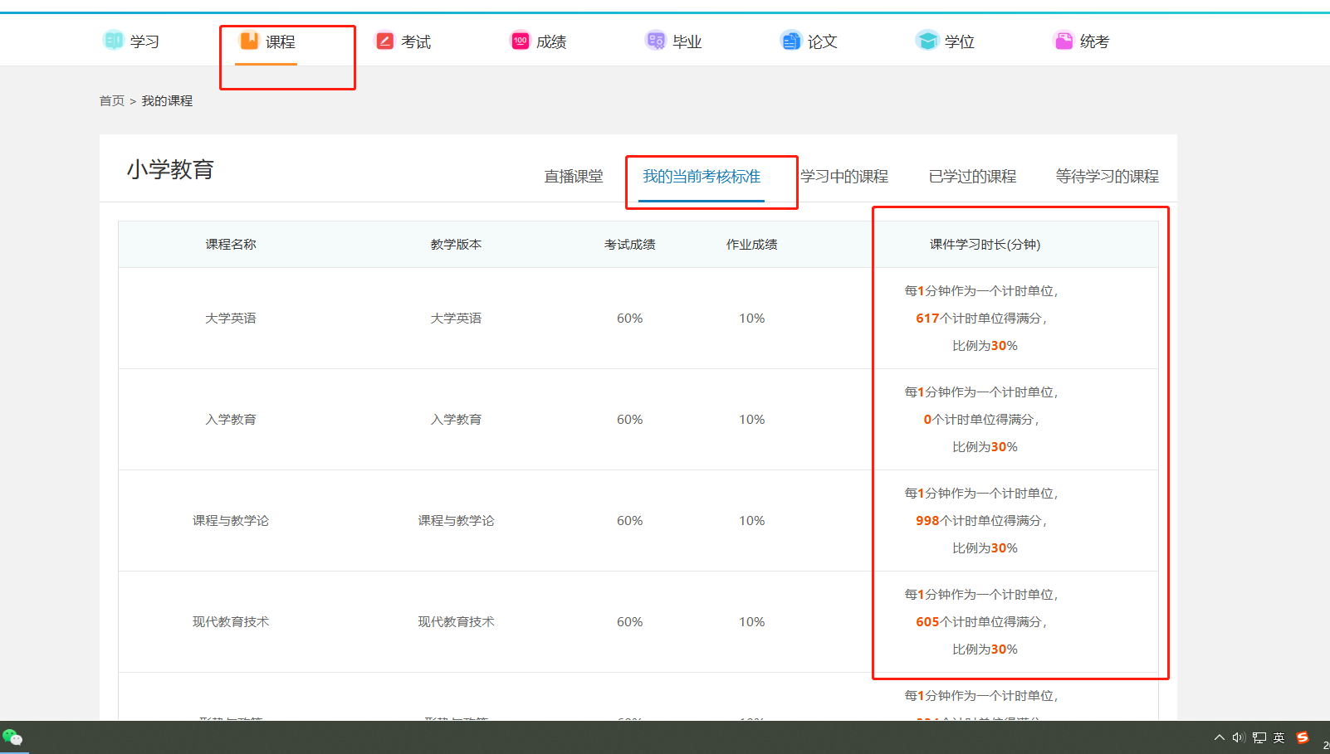
查看考核标准

Slide 7
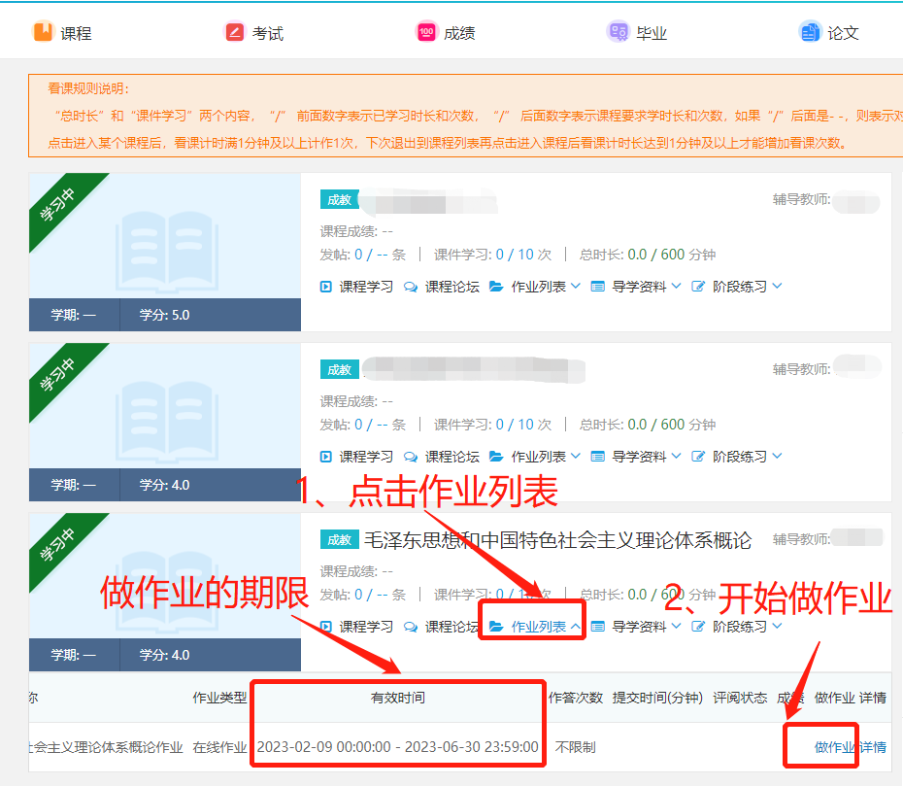
4、作业
在线作业：
如老师安排了作业，则可通过在线作业列表，查看并按时完成作业。

Slide 8
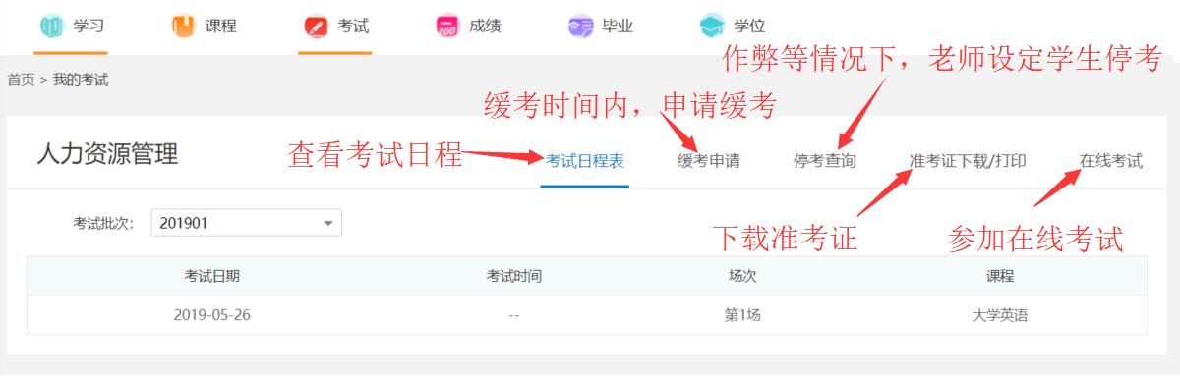
5、考试
在线考试注意事项：
注意：点击 课程后的“开始考试” 后，考试倒计时启动，考试期间退出考试页面，系统将继续倒计时，在倒计时结束之前再次进入考试，可继续答题；考试时间已到，尚未提交试卷时，系统将强制交卷。

Slide 9
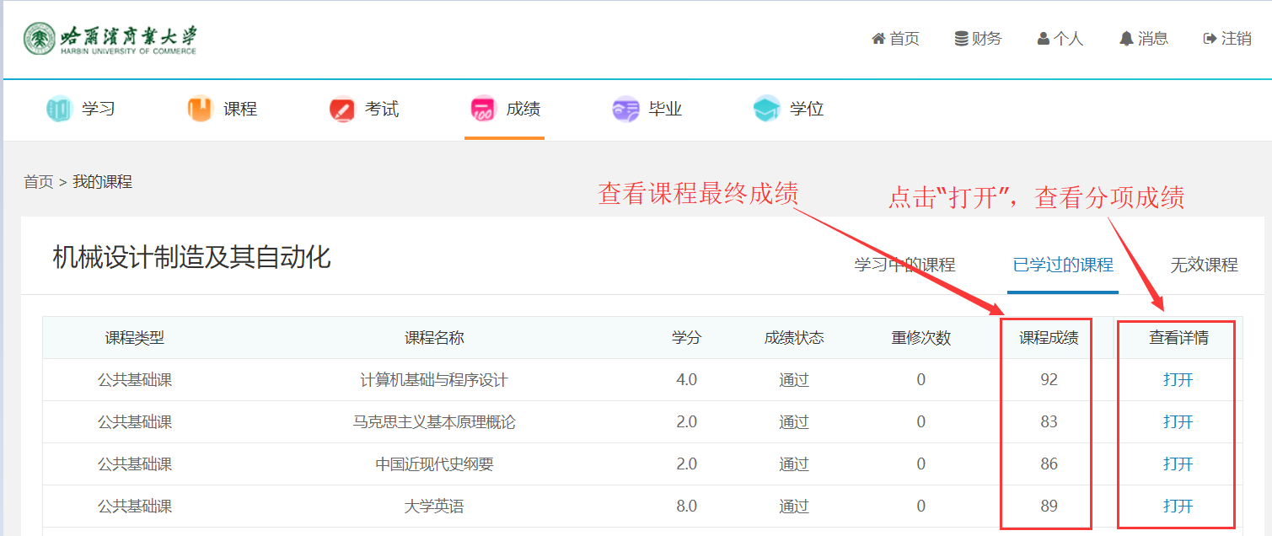
6、成绩

Slide 10
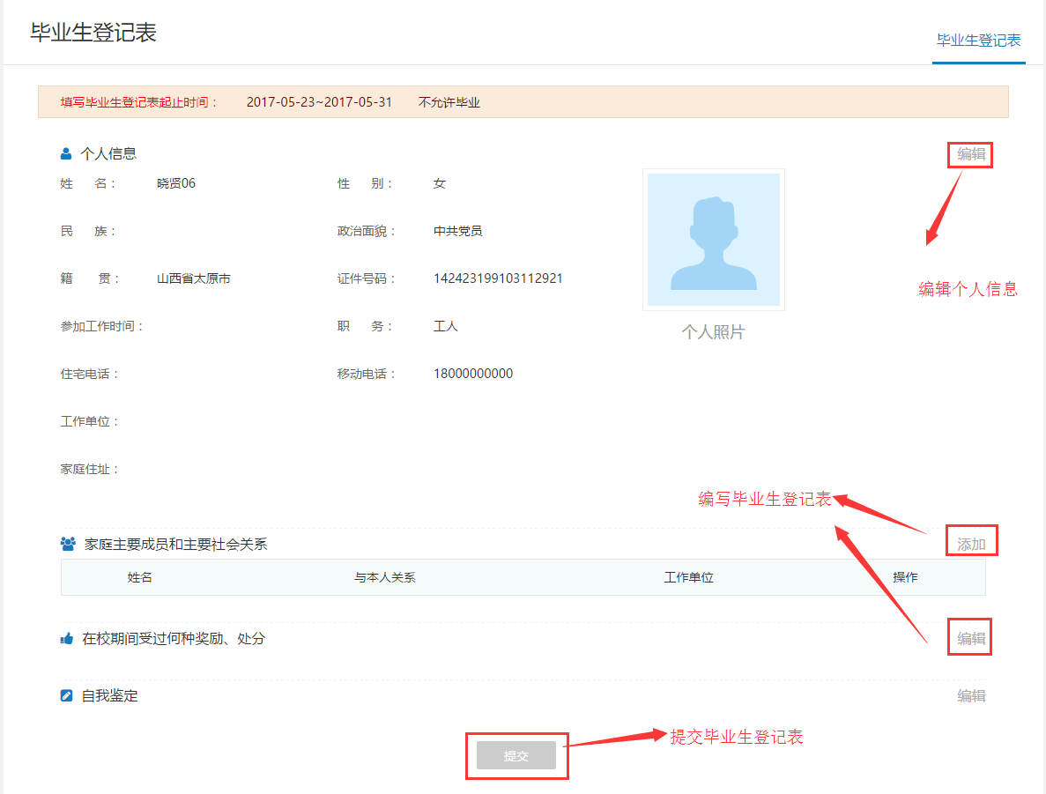
7、毕业

Slide 11
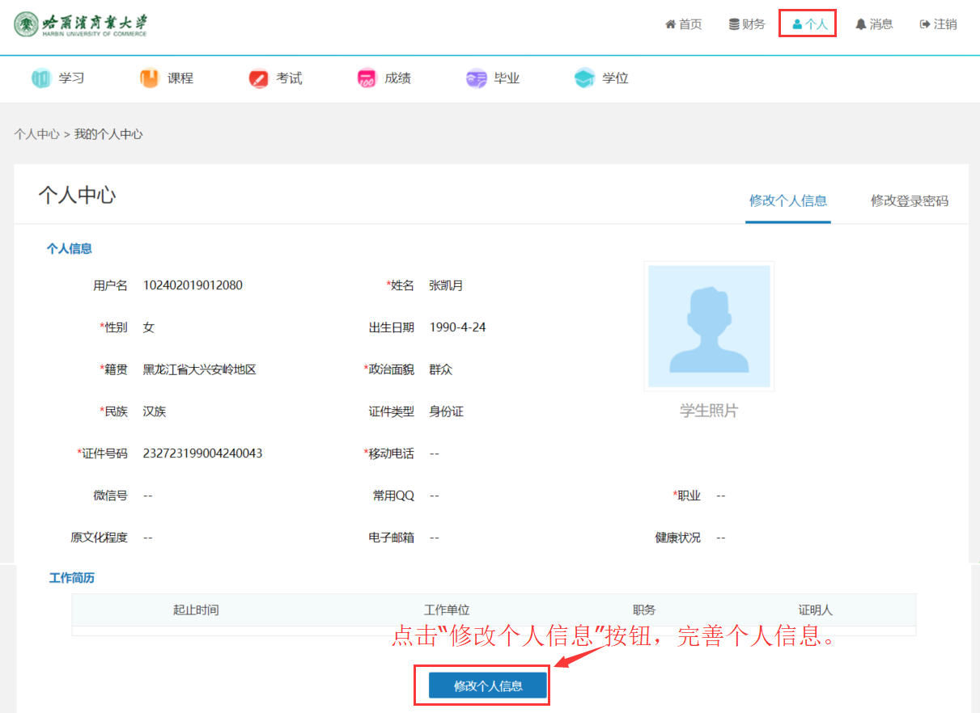
8、个人信息

Slide 12
二、手机端操作手册

Slide 13


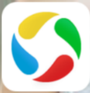

1、移动APP下载
用户可以通过以下两种途径下载APP：
1、安卓用户可通过小米应用商店 、华为应用市场 、应用宝
等应用市场搜索：“学起PLUS”下载。
2、苹果用户可通过苹果APP Store 搜索“学起PLUS”下载。

Slide 14
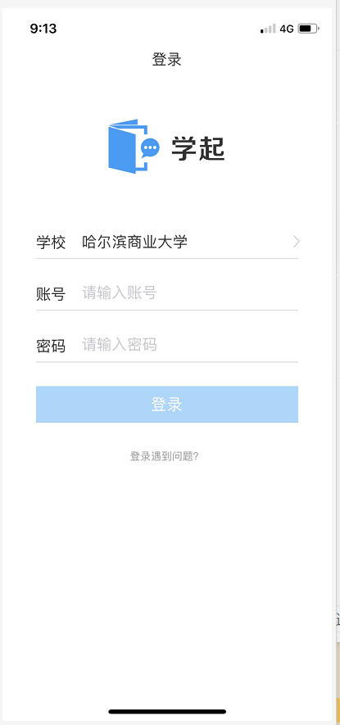
2、登陆学起app
下载安装后选择报考院校，输入账号及密码；
注：移动app账号密码与电脑端相同；

Slide 15
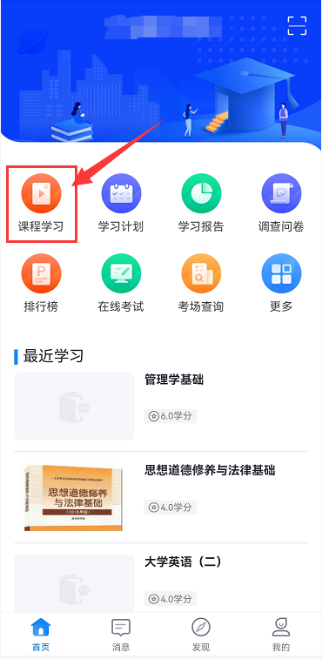
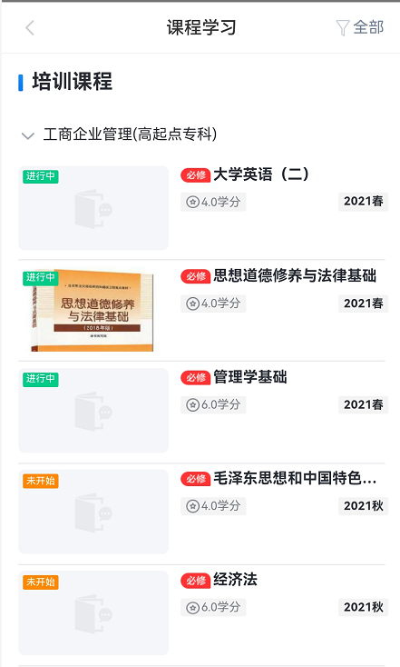
3、课程学习
点击“课程学习”，开始看课；

Slide 16
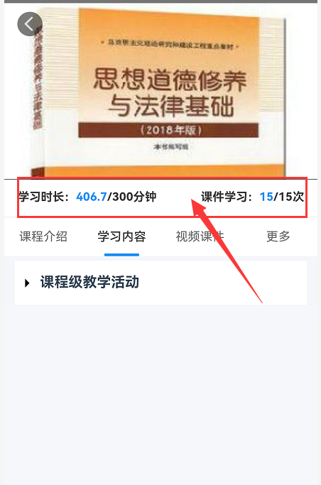
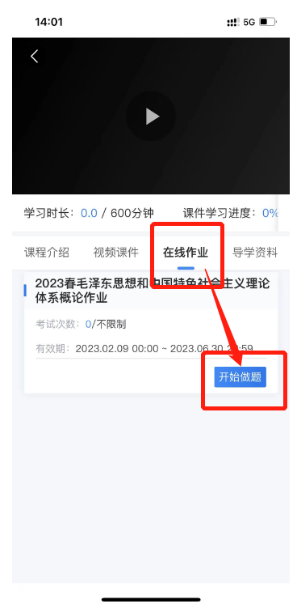
4、看课及做作业
看课结束后计时信息可以通过课程顶部查询；如已安排作业，点击课程页面的“在线作业”，开始做题。

Slide 17
5、在线考试
看课结束后计时信息可以通过课程顶部查询；如已安排作业，点击课程页面的“在线作业”，开始做题。

